Slide 1
전체 투입률 관리 분석
작성자
고두현
소속
SGH. 정보시스템실. 정보개발팀
작성일
21.07.15

Slide 2
문서 업데이트 이력
날짜 | 업데이트 내용 | 업데이트 페이지 | 변경자
21.07.14 | 초안작성 | 전체 | 고두현

Slide 3
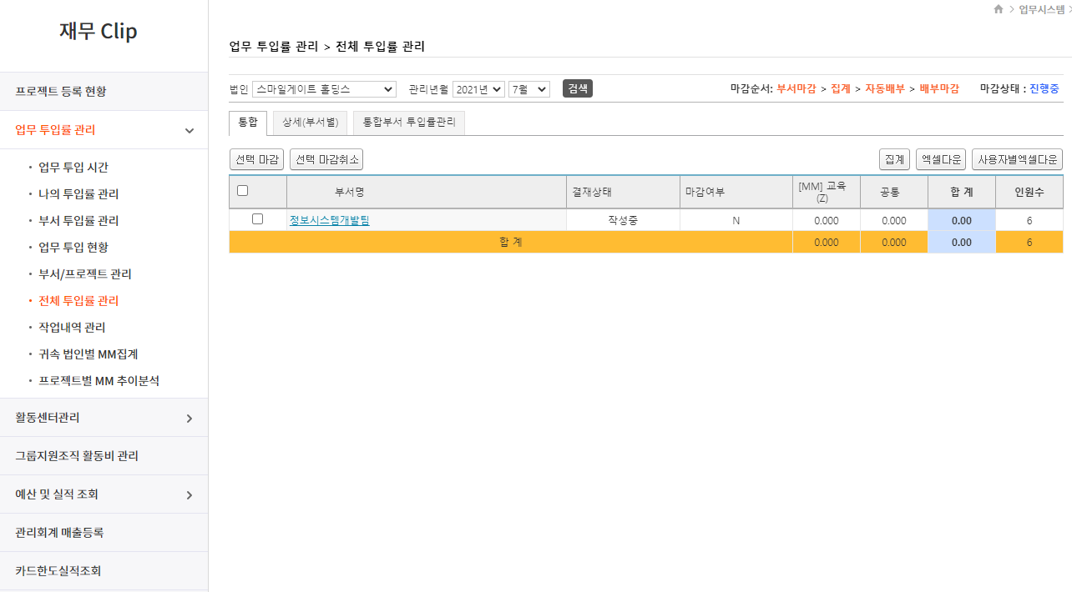
재무Clip > 업무 투입률 관리 > 전체 투입률 관리 > 통합
Description
1. 법인
- fnChangeCom()
↓
initParentDeptCombo()
exec EKPETC.dbo. up_MANDAY_DEPT_MNG_SELECT
@COM_CD, @WORK_YM
↓
initUserCombo()
exec EKPETC.dbo. up_MANDAY_USER_SEARCH_SELECT
@WORK_YM, @DEPT_CD
↓
fnSelect()
2. 관리년월
- fnYYMMChange()
3. 검색
- fnSelect()
↓
SelectCloseMngList()
exec EKPETC.dbo. up_MANDAY_CLOSE_MNG_SELECT
@COM_CD, @WORK_YM, @DEPT_CD
↓
SelectProjectMngList()
exec EKPETC.dbo. up_MANDAY_PROJECT_MNG_SELECT
@COM_CD, @WORK_YM
4. 통합
- fnTabsChange('1')
1
2
3
4
7
8
9
5
6
[Page Loading]
// 법인리스트 가져오기
public void GetCompanyLIst() {
string strConn = base.GetDBConnect("GWDB");
...
oDbMgr = new CommDBMgr.DBReader();
dt = oDbMgr.GetDataTable("select * from MDI.dbo.VW_COMPANY_MM order by sort_no", "COM_LIST", strConn);
...
}
↓
setAccYYMM_Init()
↓
fnYYMMInit()
↓
fnTabsChange(1)

Slide 4
재무Clip > 업무 투입률 관리 > 전체 투입률 관리 > 통합
Description
5. 선택마감
- fnClose('Y')
exec EKPETC.dbo. up_MANDAY_DEPT_CLOSE_SAVE
@WORK_YM, @COM_CD, @DEPT_CD, @CLOSE_YN, @USER_ID, @RTN_CD
6. 선택 마감취소
- fnClose('N')
exec EKPETC.dbo. up_MANDAY_DEPT_CLOSE_SAVE
@WORK_YM, @COM_CD, @DEPT_CD, @CLOSE_YN, @USER_ID, @RTN_CD
7. 집계
- fnSaveCollect()
exec EKPETC.dbo. up_MANDAY_ALL_RATIO_COLLECT_SAVE
@WORK_TYPE, @WORK_YM, @COM_CD, @USER_ID, @RTN_CD
8. 엑셀다운
- fnExcelDownload('1')
↓
public DataTable GetHead
exec EKPETC.dbo. up_MANDAY_PROJECT_MNG_SELECT
@COM_CD, @WORK_YM
↓
public DataTable GetList exec EKPETC.dbo. up_MANDAY_ALL_RATIO_MNG_SELECT
@COM_CD, @WORK_YM
9. 사용자별엑셀다운
- fnExcelDownload('2')
↓
public DataSet GetUserHead(
exec EKPETC.dbo. up_MANDAY_ALL_RATIO_USER_LIST_SELECT
@COM_CD, @WORK_YM
1
2
3
4
7
8
9
5
6

Slide 5
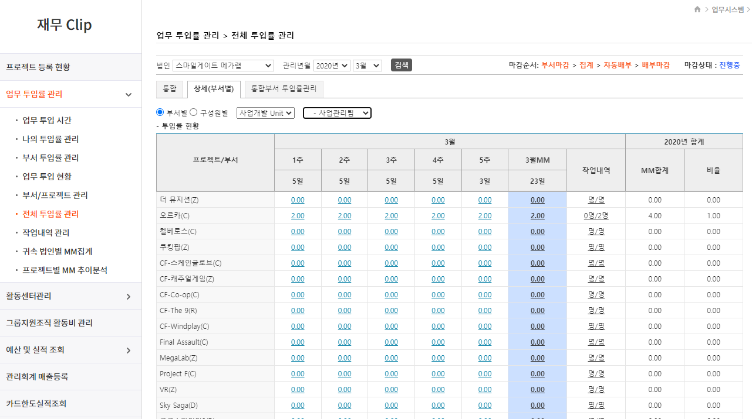
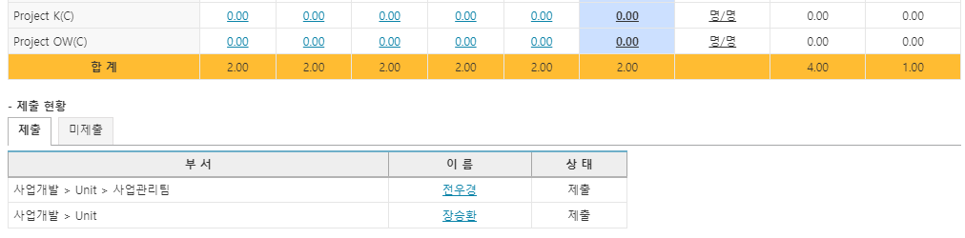
재무Clip > 업무 투입률 관리 > 전체 투입률 관리 > 상세(부서별) - 부서별
Description
1. 상세(부서별)
- fnTabsChange(‘2’)
2. 부서별
- fnRdoGubunChange()
3. 상위 부서선택
- InitDeptCombo()
exec EKPETC.dbo. up_SubDept_Info_Get_List
@DEPT_CD
↓
fnDrawInit_Json()
4. 부서선택
- initUserCombo()
exec EKPETC.dbo. up_MANDAY_USER_SEARCH_SELECT
@WORK_YM, @DEPT_CD
↓
fnDrawUser_Json()
5. 투입률 및 제출 현황
- fnselect()
↓
SelectDeptMMList()
exec EKPETC.dbo. up_MANDAY_CLOSE_MNG_SELECT
@COM_CD, @WORK_YM, @DEPT_CD
↓
fnSelectDeptRatio()
exec EKPETC.dbo. up_MANDAY_DEPT_RATIO_MONTH_SELECT
@WORK_YM, @DEPT_CD
↓
fnSelectDeptRatio_Json()
1
2
3
4
5

Slide 6
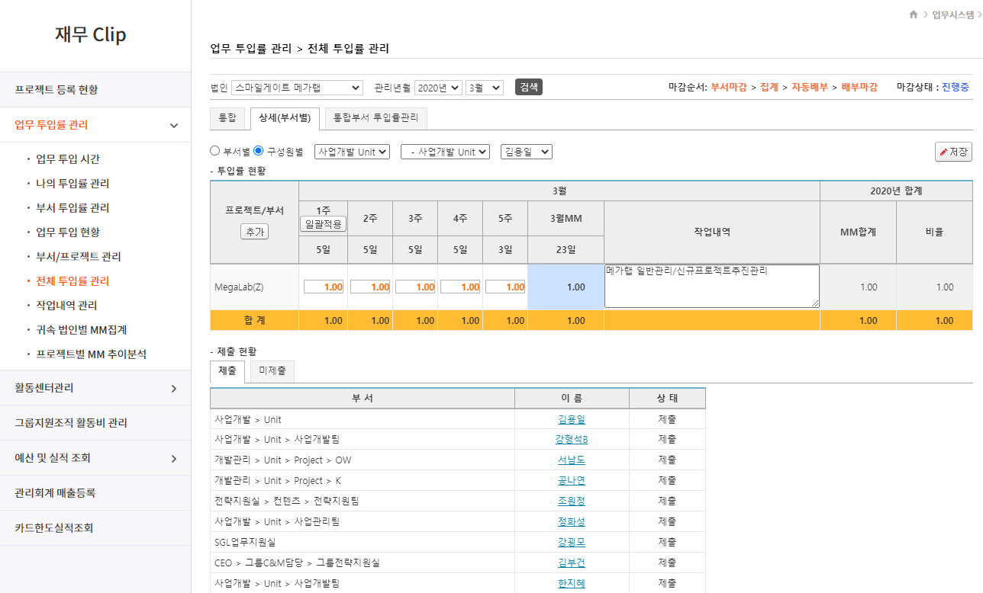
재무Clip > 업무 투입률 관리 > 전체 투입률 관리 > 상세(부서별) - 구성원별
Description
1. 부서별
- fnRdoGubunChange()
2. 상위 부서선택
- InitDeptCombo()
exec EKPETC.dbo. up_SubDept_Info_Get_List
@DEPT_CD
↓
fnDrawInit_Json()
3. 부서선택
- initUserCombo()
exec EKPETC.dbo. up_MANDAY_USER_SEARCH_SELECT
@WORK_YM, @DEPT_CD
↓
fnDrawUser_Json()
4. 사용자선택
- fnselect()
5. 프로젝트/부서 추가
- fnAddPJT()
6. 일괄적용
- fnWeekCopy()
7. 투입률 및 제출 현황
- fnselect()
↓
SelectDeptMMList()
exec EKPETC.dbo. up_MANDAY_CLOSE_MNG_SELECT
@COM_CD, @WORK_YM, @DEPT_CD
↓
fnSelectUserRatio()
exec EKPETC.dbo. up_MANDAY_USER_RATIO_MONTH_SELECT
@COM_CD, @WORK_YM, @USER_ID
↓
fnSelectUserRatio_Json()
1
2
3
4
8
5
6
7

Slide 7
재무Clip > 업무 투입률 관리 > 전체 투입률 관리 > 상세(부서별) - 구성원별
Description
8. 저장
- fnSave()
↓
fnAutoCalcLast()
↓
exec EKPETC.dbo. up_MANDAY_USER_STATUS_SAVE
@WORK_YM, @USER_ID, @STATUS, @WRT_ID
1
2
3
4
8
5
6
7

Slide 8
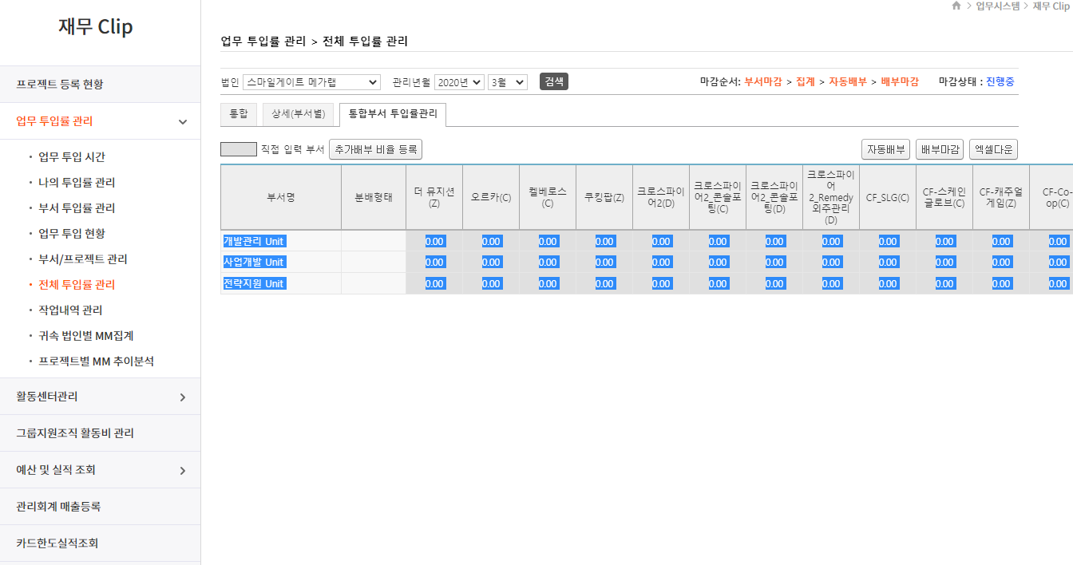
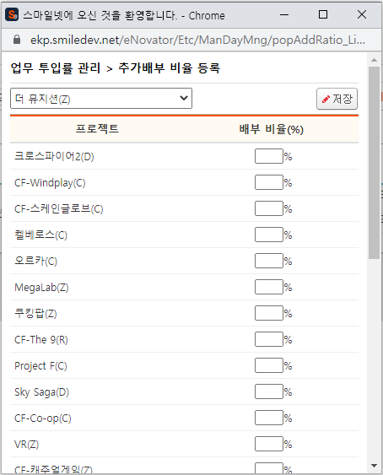
재무Clip > 업무 투입률 관리 > 전체 투입률 관리 > 통합부서 투입률관리
Description
1. 통합부서 투입률관리
- fnTabsChange(‘3')
2. 추가배부 비율등록
- fnSelAddRatio()
3. 저장 (추가배부 비율등록)
- fnSave()
↓
fnSaveAddRatio()
exec EKPETC.dbo. up_MANDAY_ADD_RATIO_SAVE
@COM_CD, @WORK_YM, @PJT_CD, @ADD_PJT_CD, @ADD_RATION, @USER_ID
4. 자동배부
- fnDeptAutoDevide()
↓
fnUpdateDeptTypeVal()
5. 배부마감
- fnDevideClose()
↓
exec EKPETC.dbo. up_MANDAY_ALL_RATIO_COLLECT_DELETE
@WORK_YM, @COM_CD, @USER_ID, @RTN_CD
↓
exec EKPETC.dbo. up_MANDAY_ALL_RATIO_COLLECT_CLOSE
@WORK_YM, @COM_CD, @DEPT_CD, @arrDEPT_DEVIDE, @USER_ID, @RTN_CD
6. 엑셀다운
- fnExcelDownload('3')
↓
exec EKPETC.dbo. up_MANDAY_PROJECT_MNG_SELECT
@COM_CD, @WORK_YM
↓
exec EKPETC.dbo. up_MANDAY_ALL_RATIO_COLLECT_SELECT
@COM_CD, @WORK_YM
1
2
4
5
6
3

